Slide 1

RMI学习分享
简梓鉴

Slide 2
什么是RMI
RMI（Remote Method Invocation，远程方法调用）。
RMI致力于隐藏跨虚拟机方法调用所进行的网络通信等细节，使得使用rmi的程序员可以像调用本地对象一样调用远程对象。

Slide 3
RMI的知识点
数据结构
通信协议及线程模型
分布式垃圾回收
安全模型

Slide 4
RMI数据结构
远程对象
句柄
服务驻留集合
通信

Slide 5
RMI数据结构之远程对象
RemoteObject
Object方法hasCode，toString，equals在远程对象上的实现
UnicastRemoteObject
导出服务
RemoteObjectInvocationHandler
远程对象桩代理的InvocationHandler

Slide 6
RMI数据结构之句柄
RemoteRef
定义客户端调用以及服务端响应方法
UnicastRef
客户端句柄
UnicastServerRef
服务端句柄（远程访问事件抛出者）
LiveRef
保存与服务端通信的详细信息
ObjID
远程对象唯一标识

Slide 7
RMI数据结构之服务驻留集合
Target
服务、桩、调度者、ObjID组装的驻留对象
ObjectTable
Target集合类

Slide 8
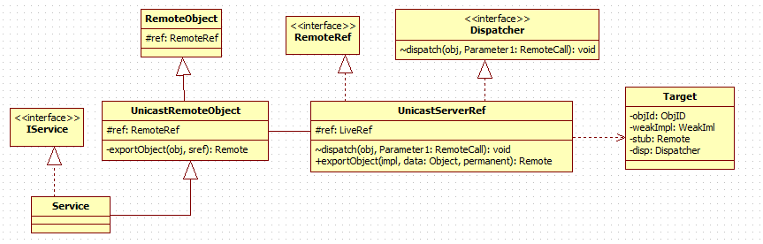
RMI数据结构之服务端类图

Slide 9
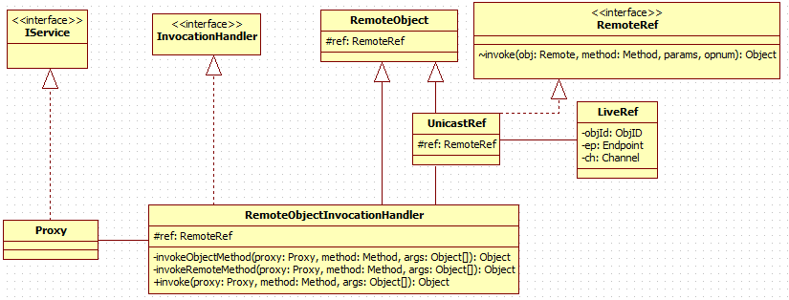
RMI数据结构之客户端类图

Slide 10
RMI数据结构之通信
EndPoint
抽象通信终端
Transport
两终端的传输通信抽象（更大意义上是通信管理类）
Channel
通信通道
Connection
通道内连接

Slide 11
RMI通信协议
SingleOpProtocol
本次建立的sokcet连接只为一次操作服务，操作完成关闭socket连接。
StreamProtocol
socket连接为多次操作服务，直到某种异常发生
MultiplexProtocol
socket使用多路复用，建立多个虚拟连接

Slide 12
RMI线程模型
Jdk1.5之后RMI使用线程池处理客户端的请求。具体的做法每个Transport对象独占一个在线程池之外的线程进行SocketServer的accept方法，接受客户端建立socket连接，建立连接后把socket转交给线程池处理。
使用之前提及的SingleOpProtocol协议、 StreamProtocol协议都是直接使用线程池线程。但如果使用MultiplexProtocol协议就会有一些不同。
使用MultiplexProtocol协议除了占用一个线程池的线程进行不断消息接收，还会建立与虚拟连接数量等值的额外线程进行消息处理以及写出。

Slide 13
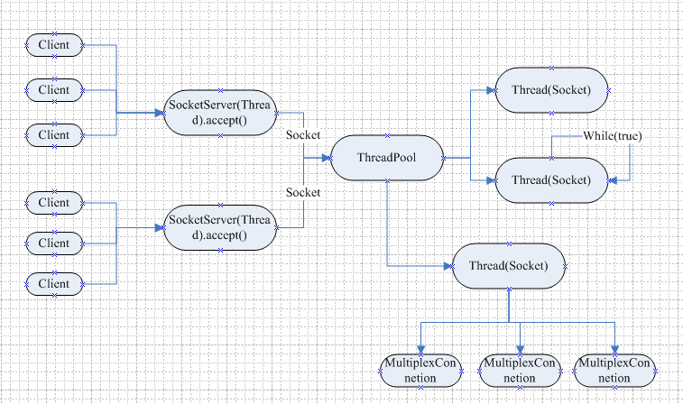
RMI线程模型

Slide 14
RMI分布式垃圾回收
Target对服务对象是弱引用。
两个集合，Target的refSet,DGCIml的releaseTable。
1、某虚拟机进程申请远程服务成功后，设置租赁，租赁成功则对服务对象以强引用，并把租赁信息保存在DGCIml的releaseTable中，同时把虚拟机进程信息保存在Target的refSet集合中。
2、服务端单独起一个线程，定时检查releaseTable中的租赁是否过期，过期则移除，并从Target的refSet中移除该租赁对应的虚拟机信息，一旦refSet为空，移除对服务对象的强引用。
3、客户端获得一个租赁后，会定时向服务端发送信息延长租赁时间。

Slide 15

Q&A

